Slide 1
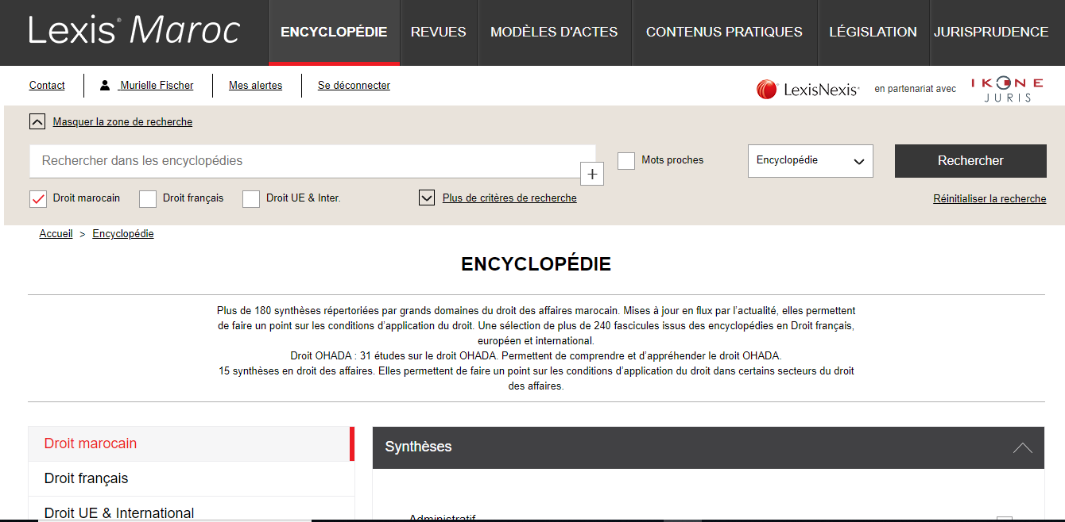
L’essentiel pour optimiser vos recherches
Comment accéder à vos contenus ? 1
1
En cliquant sur chaque onglet, vous pourrez naviguer dans les plans et tables de matières
1
Cliquez sur l’onglet de votre choix
2
2
Choisissez votre législation pour accéder aux plans

Slide 2
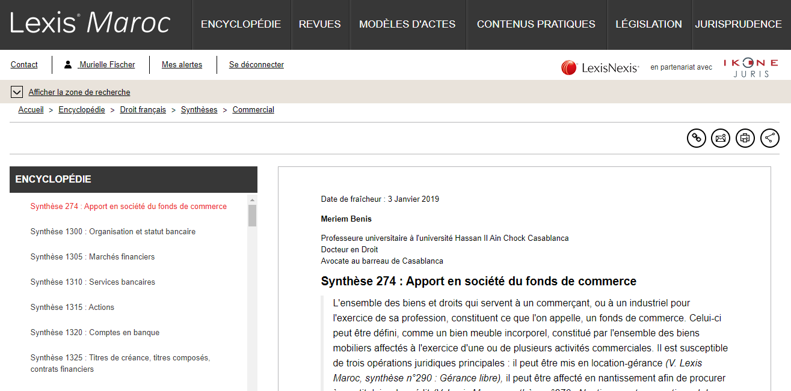
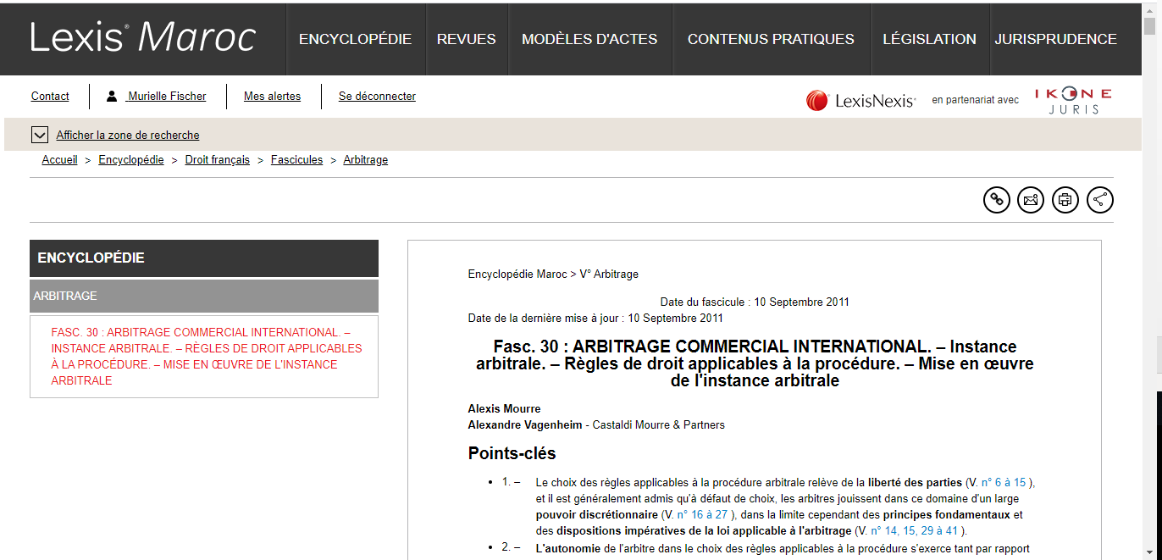
Dans les encyclopédies, vous pourrez découvrir deux types de contenus: synthèses ou fascicules .
1
1
Les synthèses sont proposées avant les fascicules .
2
Les fascicules se déplient en cliquant sur les titres
2
NOUVEAUX CONTENUS & OUTILS PRATIQUES
Synthèses
Les synthèses proposent une approche globale sur une matière, résumant et facilitant la navigation vers plusieurs fascicules.
Comment y accéder ? Un raccourci Synthèses JurisClasseur est proposé en page d’accueil
Fiches pratiques
Fiches synthétiques rédigées par des praticiens, elles permettent de disposer rapidement d’un mode d’emploi sur un process métier.
Comment y accéder ? Un raccourci Fiches pratiques est proposé en page d’accueil
Modèles d’actes
Modèles d’actes et de contrats rédigés et mis à jour par des praticiens.
Comment y accéder ? Un raccourci Modèles d’acte est proposé en page d’accueil

Slide 3
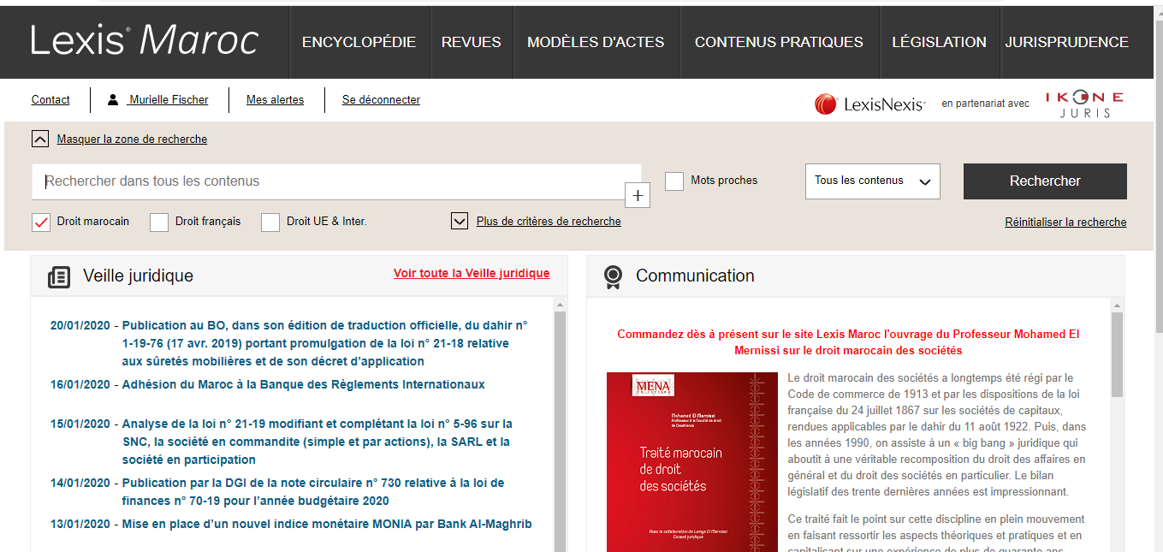
Comment rechercher par mots clé ?
2
1
1
2
Déroulez le menu pour sélectionner rapidement un ou tous les contenus, puis cliquez sur Rechercher
…. Ou de cibler le type de matières sur lesquels lancer votre recherche et éventuellement ajouter plus de critères de recherche

Slide 4
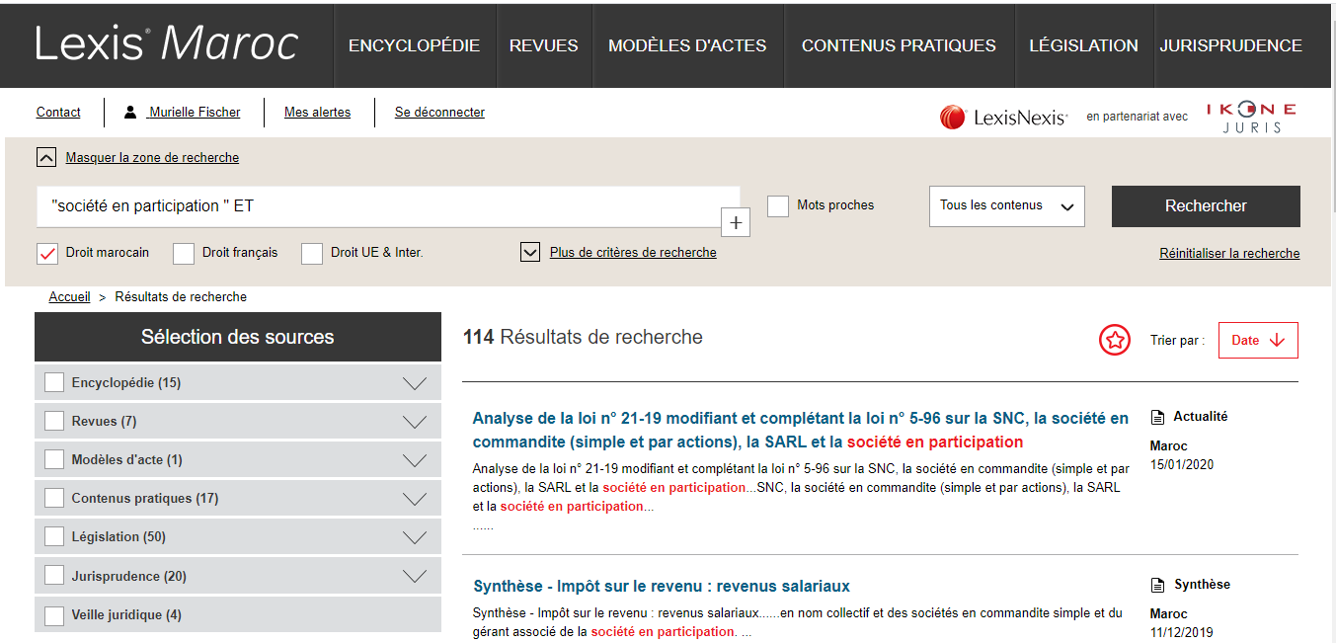
1
Vous pouvez filtrer vos résultats par date :
Soit l’ordre antéchronologique (classement par défaut),
Soit l’ordre chronologique
2
1
2
Vous pouvez filtrer vos résultats par source :
filtrez par exemple sur les revues, par exemple, pour consulter l’actualité sur le thème recherché
OPTIMISEZ VOTRE RECHERCHE
Utilisez le OU entre deux mots et en majuscules pour recherche l’un ou l’autre des mots
Utilisez les guillemets pour rechercher une expression exacte
Utilisez le SAUF en fin de requête et en majuscule pour exclure le dernier mot clé des documents recherchés
OU
« »
SAUF

Slide 5
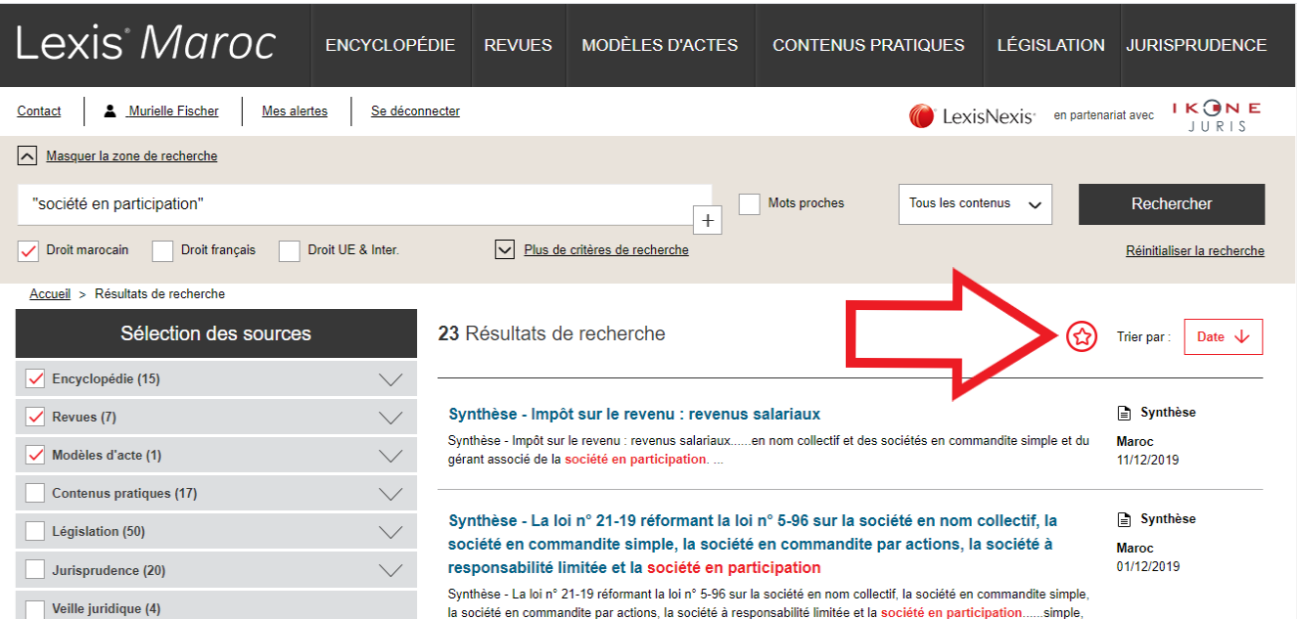
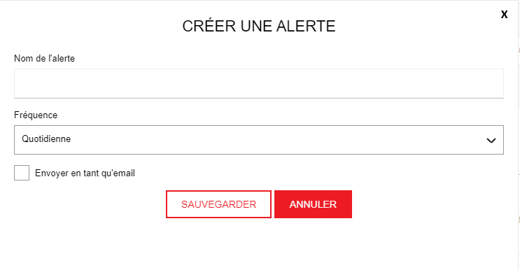
Comment suivre l’actualité ?
L’alerte sur une recherche
L’alerte permet de vous informer par email de tout nouveau document publié répondant à la recherche enregistrée.
Cliquez sur la petite étoile rouge puis remplissez le petit formulaire pour enregistrer votre alerte.

Slide 6
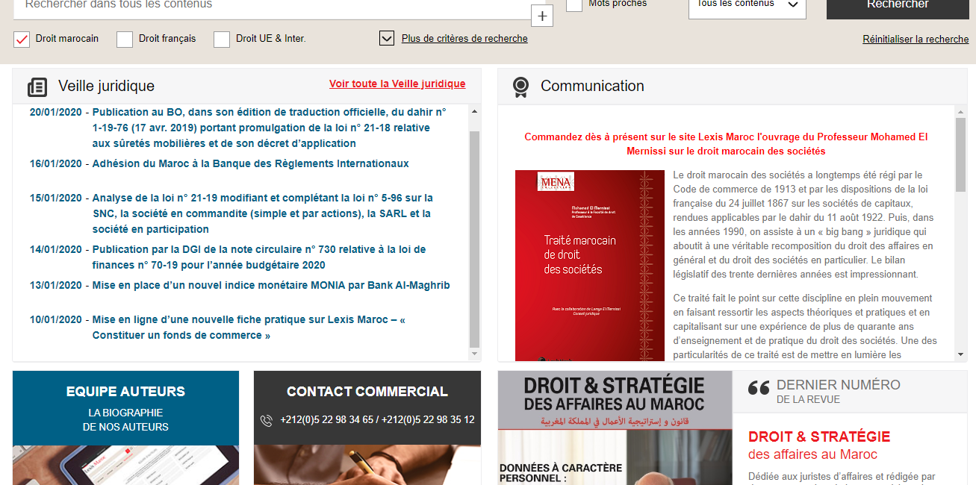
Les newsletters thématiques
Vous pouvez suivre la veille juridique , en bas de la page d’accueil de Lexis Maroc

Slide 7
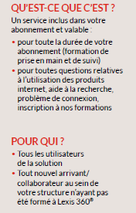
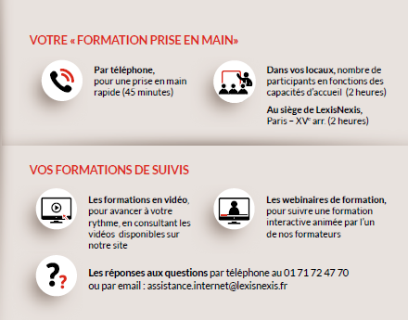
Pour aller plus loin – Formation et aide à la recherche

Slide 8
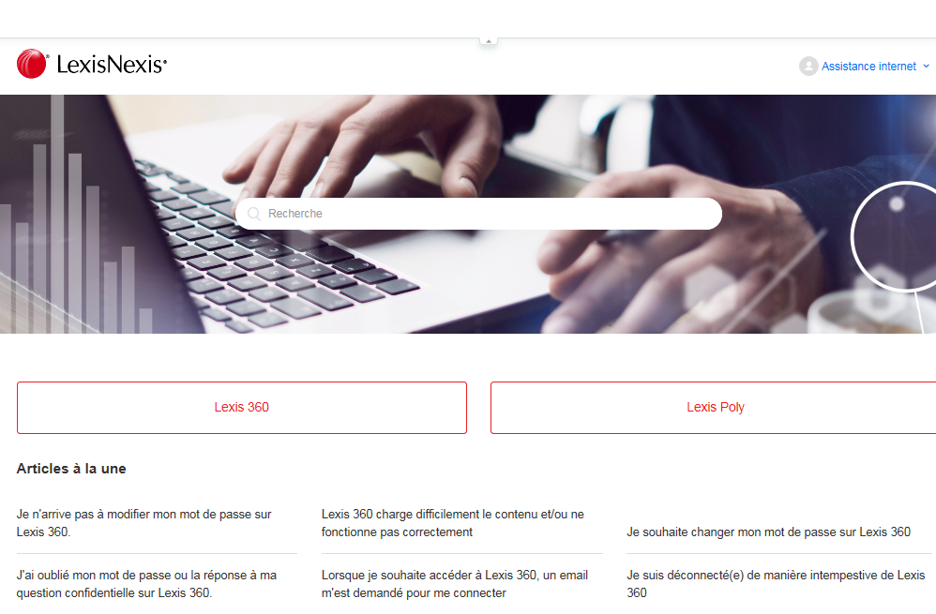
Pour aller plus loin – Foire aux questions
Retrouvez les réponses à toutes les questions les plus courantes des utilisateurs sur Lexis 360 sur www.assistance.lexisnexis.fr.
Comment accéder à Lexis 360 ? Vous rencontrez des difficultés à vous identifier ou à vous connecter sur Lexis 360 ? Vos pages s’affichent mal ?
Cette rubrique est faite pour vous ! A l’aide de copie d’écrans, suivez pas à pas les modes d’emploi proposés pour résoudre ces difficultés techniques d’accès et de navigation.
Comment rechercher efficacement ? Quels sont les contenus auxquels j’ai accès ? Comment accéder aux sommaires de mes revues et encyclopédies ?
Rendez-vous sur les fiches contenus et recherche pour gagner du temps et rechercher rapidement vos informations sur Lexis 360.
Une question sur les services associés à votre abonnement à Lexis 360 ? Vous souhaitez bénéficier d’une nouvelle formation ? Vous souhaitez accéder aux vidéos de formation ?
Les rubriques Formations et Vidéos répondront à toutes vos questions.
Rendez-vous sur www.assistance.lexisnexis.fr et naviguez dans nos rubriques ou utilisez la recherche pour poser vos questions librement.

